Slide 1

ВЕРХНЕУСЛОНСКОЕ СЕЛЬСКОЕ ПОСЕЛЕНИЕ
Отчет Руководителя Исполнительного комитета
«Об итогах работы за 2014 год
и перспективах развития на 2015 год»

Slide 2
национальный состав населения

Slide 3
Численность населения

Slide 4
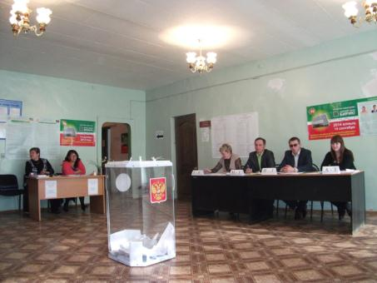
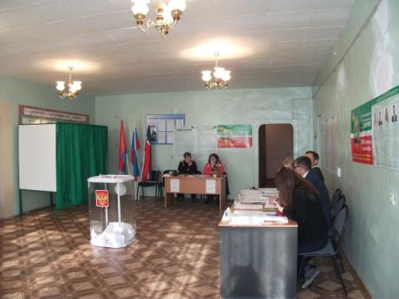
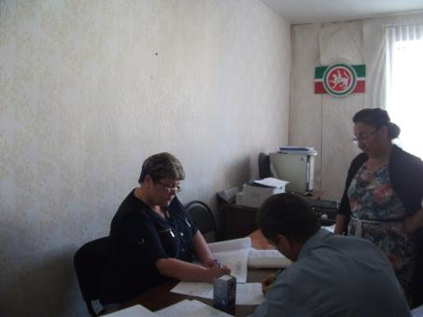
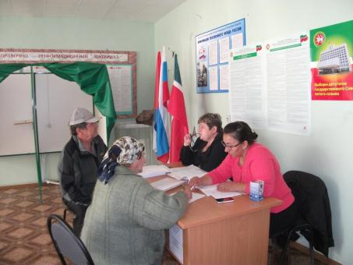

Slide 5
БЮДЖЕТ
СЕЛЬСКОГО
ПОСЕЛЕНИЯ

Slide 6
Доходы бюджета
Верхнеуслонского сельского поселения (тыс. руб.)
19 186,8

Slide 7
Исполнение плана по собственным доходам на 2014 год (тыс. руб.)
Наименование доходов | План на 2013 год |  | Факт на 2013 год | % исполнения | План на 2014 год | Факт 2014 на год | % исполнения за отчетный период
Налог физ. лиц | 4811,0 | 4940,1 |  | 102,5 | 5485,0 | 5359,8 | 97,7
Налог на имущество физ. лиц | 1100,0 | 1111,0 |  | 101,0 | 1337,5 | 1028,2 | 80
Земельный налог | 2000,0 | 2519,7 |  | 126,4 | 2148,0 | 2884,0 | 134,3
Аренда земли | 415,0 | 243,3 |  | 59,0 | 168,9 | 550,2 | 325,7
Единый сельхоз. налог | 1,1 | 1,1 |  | 100 | 0,4 | 1,8 | 450
Продажа земли | 4673,7 | 9541,6 |  | 204,1 | 543,3 | 1472,4 | 271
Прочие доходы от оказания услуг | 1109,9 | 830,0 |  | 75,0 | 51 | 893,7 | 1752,3
Всего собственных доходов | 14110,7 | 19186,8 |  | 135,9 | 9734,1 | 13713,8 | 140,8
Безвозмездные поступления (дотации) | 4379,3 | 4379,3 |  | 100 | 1386,3 | 4640,1 | 334,7
Итого | 18869,4 | 23580,4 |  | 125 | 11120,4 | 18353,9 | 165

Slide 8
Исполнение бюджета за 2014 год
Расходы | План на 2014 год | Уточнённый план на 2014 год | Исполнено в 2014 году
Совет | 431,1 | 0 | 0
Исполнительный комитет | 1241,2 | 3824,3 | 3737,0
Налог на имущество, земельный налог | 160,7 | 164,2 | 164,2
Прочие выплаты по обязательствам государства |  | 1530,6 | 1427,2
Ремонт жилых домов | 516,0 | 60,1 | 55,0
Уличное освещение | 1942,0 | 1673,4 | 1640,7
Содержание дорог | 1881,2 | 2736,2 | 2619,0
Содержание зелёных насаждений | 340,0 | 3403,6 | 2202,7
Содержание кладбищ | 185,0 | 155,9 | 155,9
Прочие расходы по благоустройству | 667,8 | 3791,8 | 3508,6
Физкультура и спорт | 1608,2 | 239,1 | 238,6
Ликвидация свалок |  | 300,0 | 197,5
Межбюджетные трансферты | 952,0 |  | 952,0
Содержание коммуникаций жил. фонда | 160,7 | 1108,4 | 1019,2
СДК и библиотека пос. им. Кирова | 573,0 | 917,2 | 900,0
Покупка доильных аппаратов |  | 40,0 | 40,0
Ремонт музея |  | 200,0 | 200,0
Покрытие убытков по перевозке пассажиров |  | 80,2 | 80,0
Проект ген. плана В. Услонского СП |  | 1774,2 | 1772,0
Прочие расходы |  | 50,0 | 50,0
Референдум |  | 46,2 | 46,2
Материальная помощь погорельцам |  | 15,0 | 15,0
Всего | 10577,1 | 22718,5 | 20668,2

Slide 9
Доходы 2015 год (тыс. рублей)
Наименование доходов | План
Налог на доходы физических лиц | 1123,0
Земельный налог | 2520,0
Налог на имущество | 1106,0
Дотации | 3700,1
Всего | 8449,1

Slide 10
Расходы 2015 год (тыс. рублей)
Наименование расходов | План на 2015 год
Исполнительный комитет | 1086,1
Инвентаризация жилых домов | 53,6
Содержание уличного освещения | 1600,5
Содержание дорог | 2663,2
Озеленение | 520
Содержание мест захоронения | 100
Прочие расходы по благоустройству | 500
Содержание коммуникаций (Кировская водокачка) | 34,3
Кировский СДК | 312,5
Кировская библиотека | 307
Физкультура и спорт | 1106,8
Налог на имущество, налог на землю | 165,0
Итого | 8449,0

Slide 11
Земля
и муниципальное имущество

Slide 12
Структура земель
Общая площадь поселения - 6858 га

Slide 13
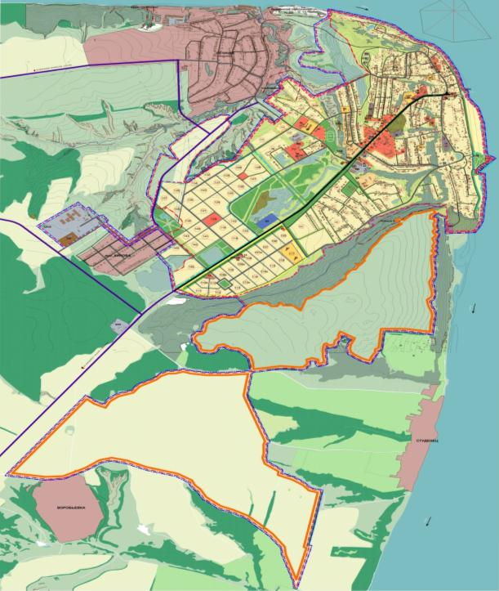
Генеральный план с.Верхний Услон

Slide 14
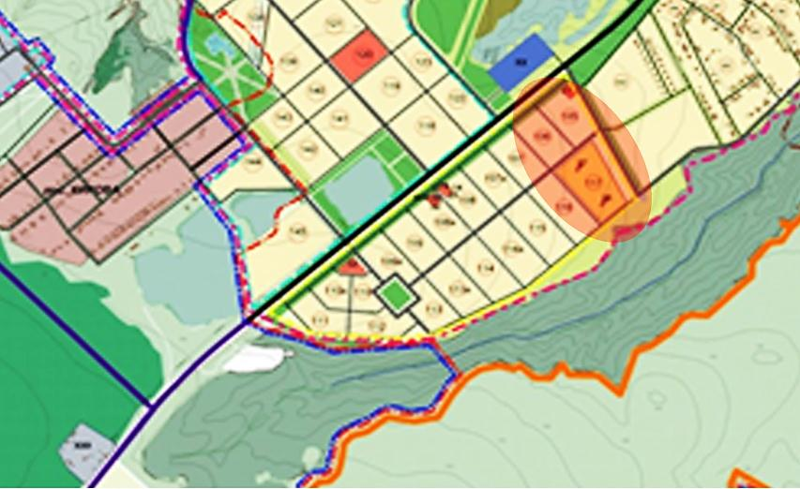
Предоставление земельных участков
многодетным семьям
58 многодетных семей

Slide 15
Сельское хозяйство

Slide 16
Сельское хозяйство

Slide 17
Динамика уменьшения поголовья cкота
 | 2012год | 2013год | 2014 год
Всего КРС | 40 | 36 | 24
в.ч. коров | 28 | 25 | 21
Овцы всех пород всего | 90 | 130 | 68
Свиньи | 23 | 32 | 22

Slide 18
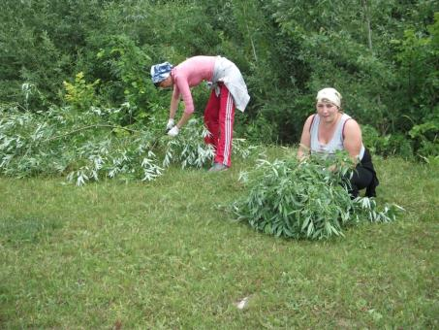
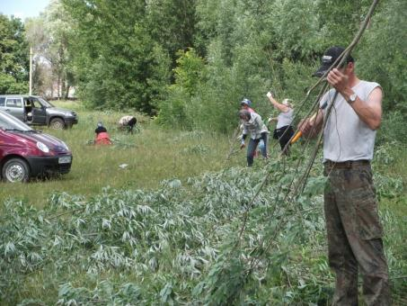
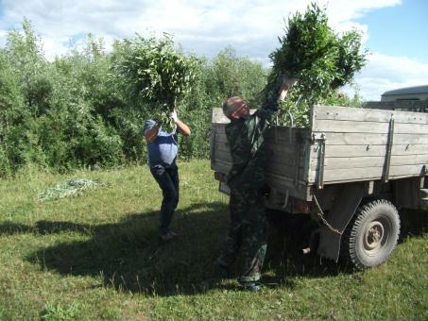
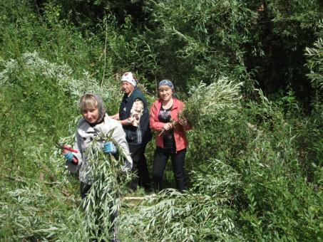

Slide 19
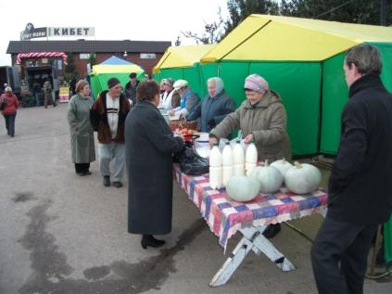
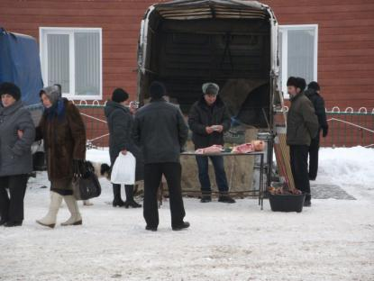
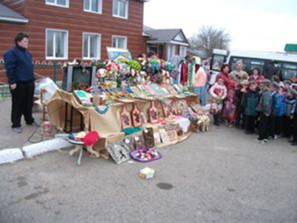
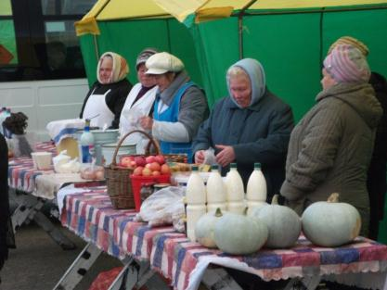
Сельскохозяйственные ярмарки - 2014

Slide 20
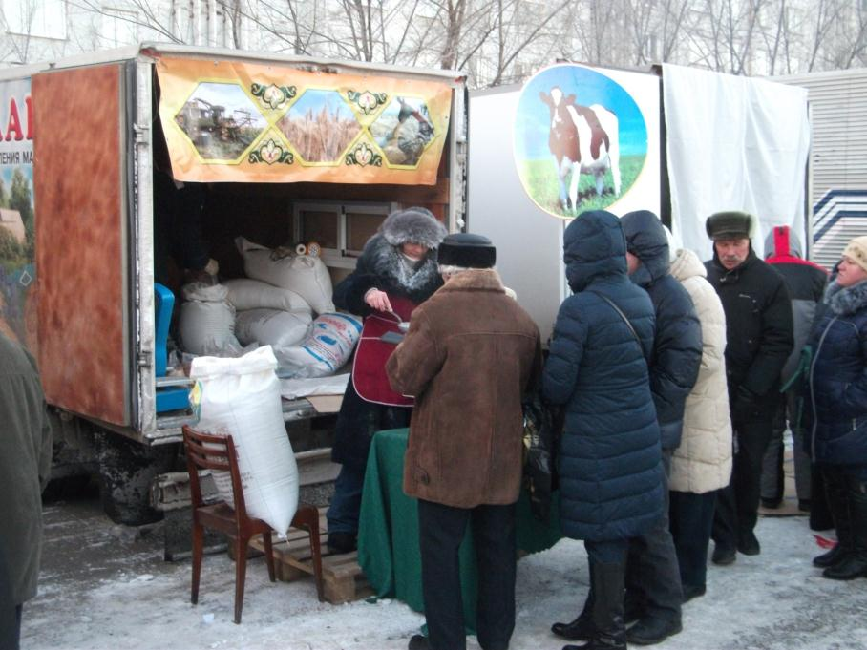

Slide 21
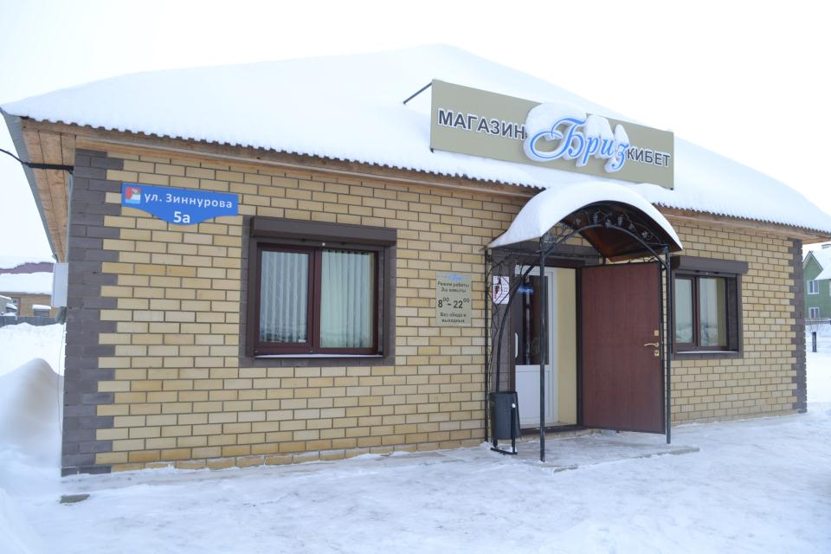

Slide 22
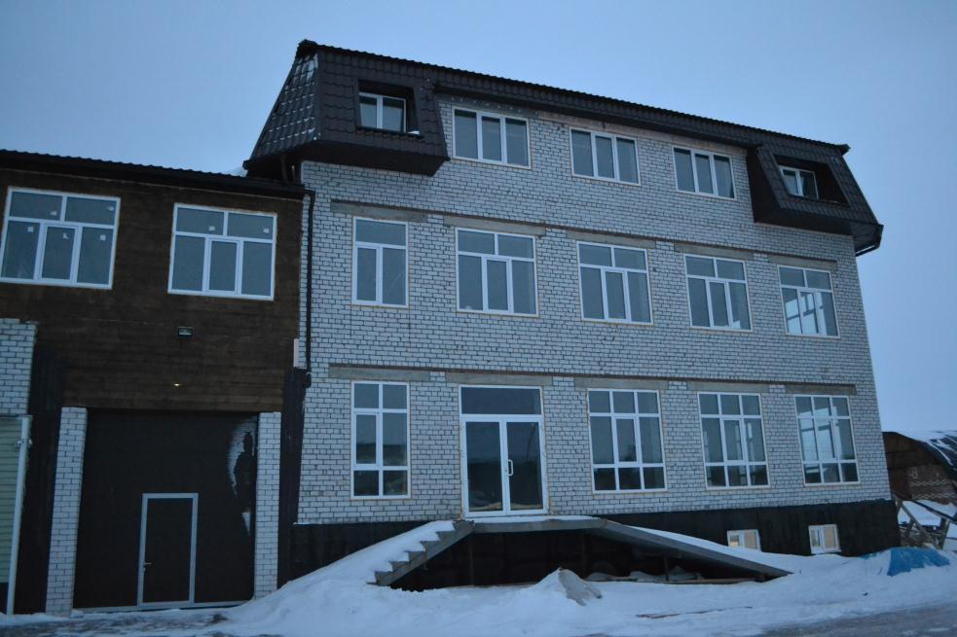

Slide 23
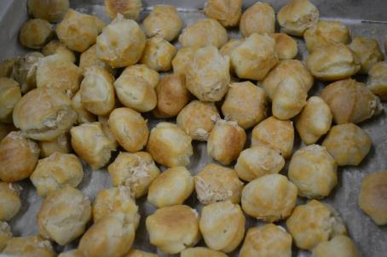
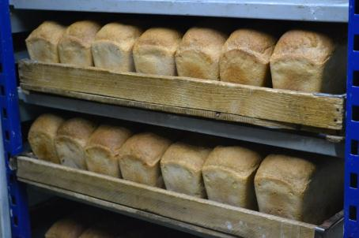
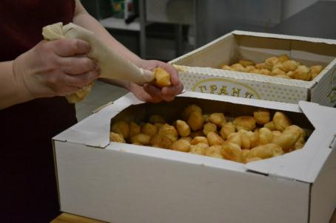
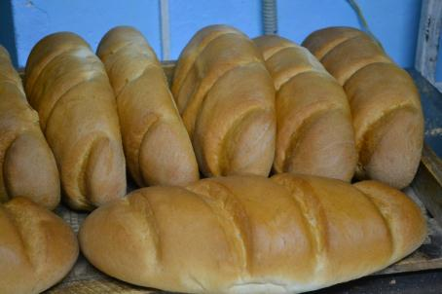

Slide 24
Занятость населения

Slide 25
Категория населения
Всего населения 5275 чел

Slide 26
Безработные граждане
Всего 23 человека

Slide 27
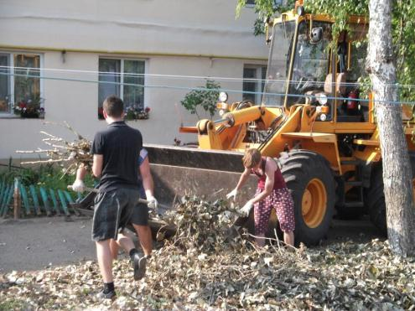
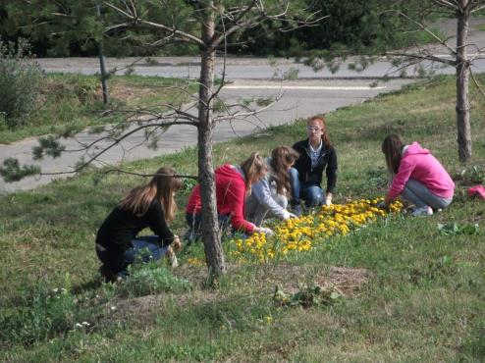

Slide 28
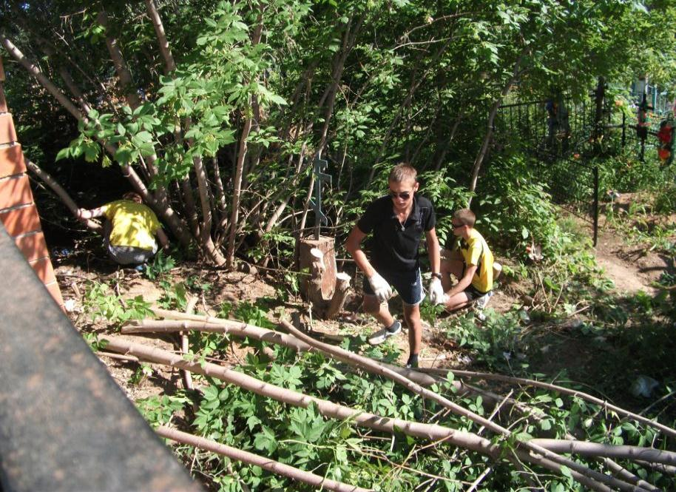

Slide 29
Водоснабжение

Slide 30
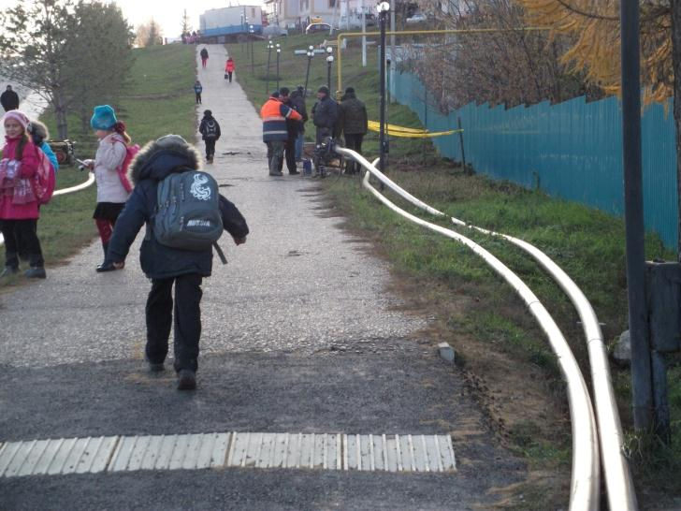
Ремонт водопровода

Slide 31
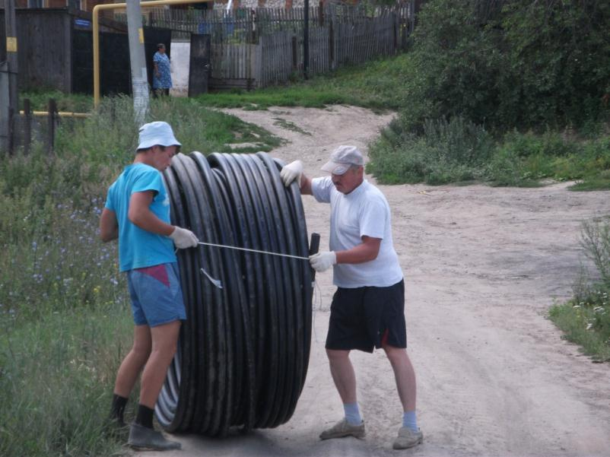
Ремонт водопровода

Slide 32
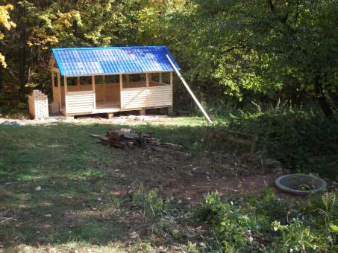
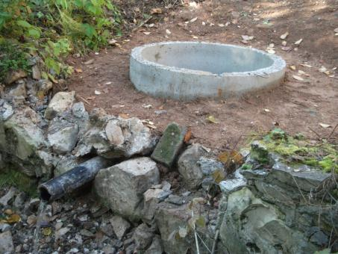
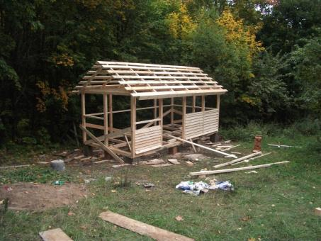
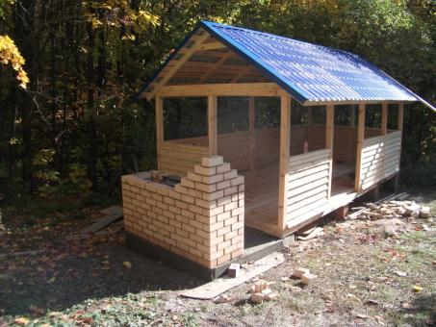

Slide 33
Дороги

Slide 34
Дороги
Общая протяженность
внутрипоселковых дорог – 46 км

Slide 35
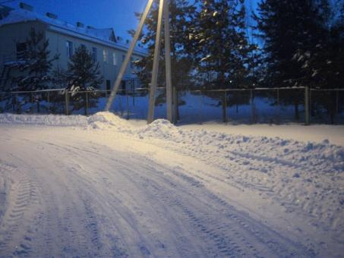
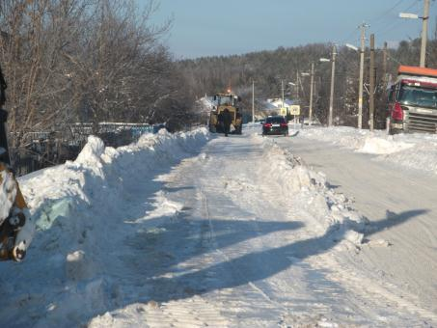
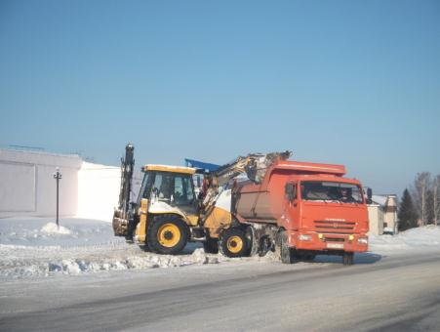
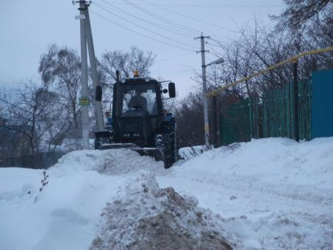

Slide 36
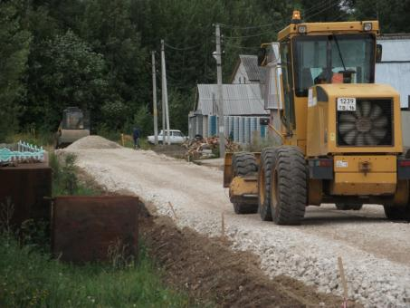
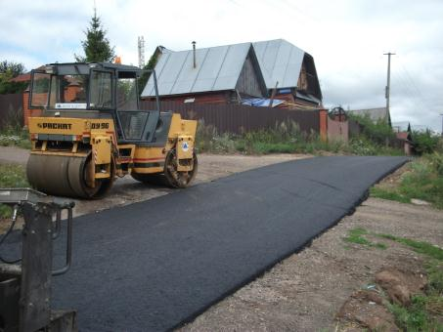
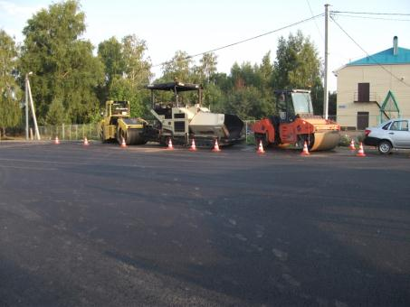
Строительство и ремонт дорог

Slide 37
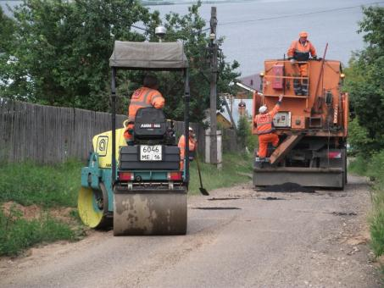
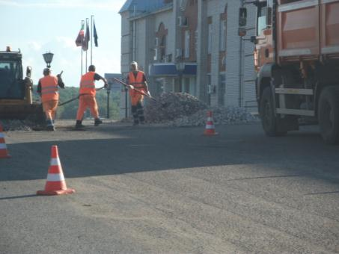
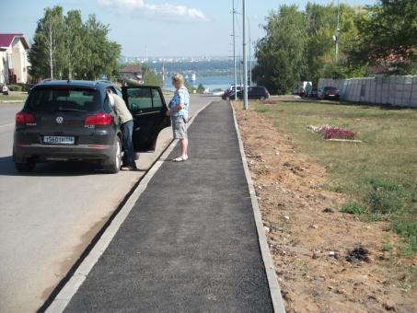
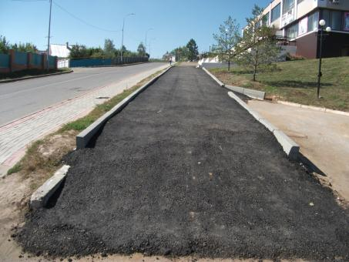

Slide 38
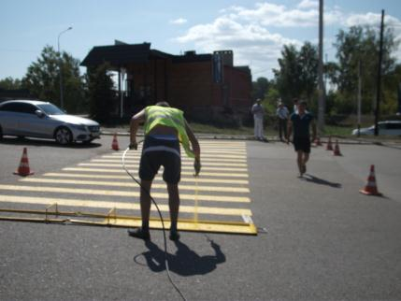
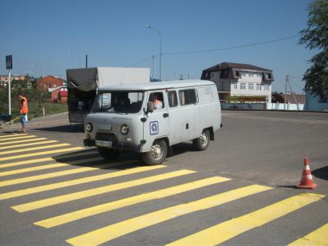
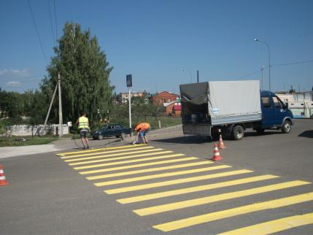
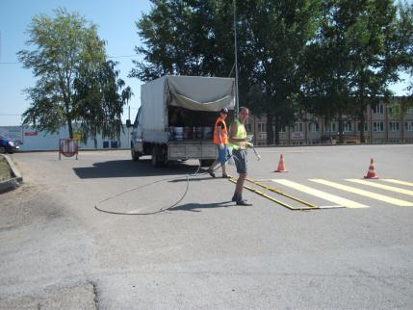

Slide 39
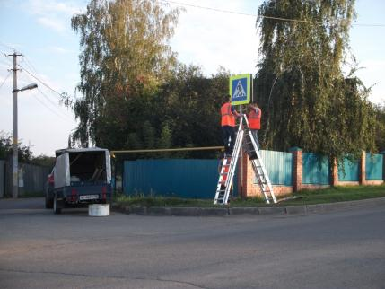
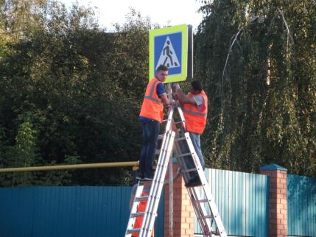
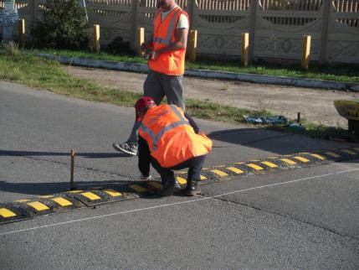
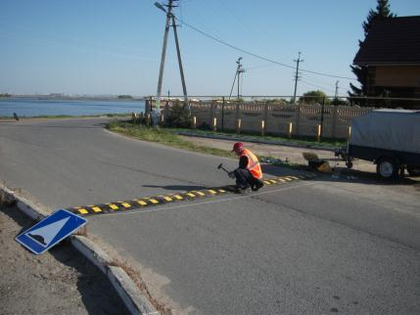

Slide 40
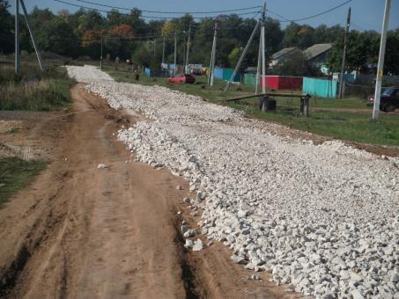

Slide 41
Электроснабжение

Slide 42


Slide 43


Slide 44
Благоустройство

Slide 45


Slide 46




Slide 47





Slide 48





Slide 49


Slide 50


Ликвидация несанкционированных свалок

Slide 51


Ликвидация несанкционированных свалок

Slide 52




Ликвидация несанкционированных свалок

Slide 53





Slide 54





Slide 55


Slide 56


Slide 57


Slide 58





Slide 59





Slide 60





Slide 61





Slide 62



Slide 63





Slide 64





Slide 65





Slide 66


Slide 67



Slide 68


Slide 69


Детские игровые площадки

Slide 70





Slide 71


Многофункциональный спортивный комплекс

Slide 72


Строительство детского сада с. Верхний Услон

Slide 73




Slide 74





Slide 75



Slide 76





Slide 77
Культура

Slide 78





Slide 79





Slide 80





Slide 81



Slide 82



Slide 83



Slide 84



Slide 85


Творческие коллективы районного центра

Slide 86


Чествование ветеранов-юбиляров

Slide 87


Чествование ветеранов-юбиляров

Slide 88


Чествование ветеранов-юбиляров

Slide 89


Чествование ветеранов-юбиляров

Slide 90

Центральная районная библиотека

Slide 91



Slide 92



Slide 93

Детская школа искусств

Slide 94





Slide 95


Slide 96


Краеведческий музей
до
После ремонта

Slide 97
Призыв в ряды
Вооружённых сил

Slide 98


Slide 99




Slide 100
Демография

Slide 103
Социальная защита

Slide 104

ГАУСО «Верхнеуслонский дом-интернат для престарелых и инвалидов»

Slide 105





Slide 106
Правоохранительная
деятельность

Slide 107
Пожарная
безопасность

Slide 108





Slide 109




ФОТОМАТЕРИАЛЫ
Учение в Верхнеуслонском МР
Приложение №26
к приказу Сибирского регионального центра
МЧС России от 25.02.2011г. № 117
Учение
Учение
Учение
Учение

Slide 110




ФОТОМАТЕРИАЛЫ
Учение в Верхнеуслонском МР
Приложение №26
к приказу Сибирского регионального центра
МЧС России от 25.02.2011г. № 117
Учение
Учение
Учение
Учение

Slide 111




ФОТОМАТЕРИАЛЫ
Республика Татарстан, Верхнеуслонский МР, пожары

Slide 112
Работа
с обращениями граждан

Slide 113



Slide 114
Информация по обращениям граждан за 2014 год по Верхнеуслонскому сельскому поселению
Вид обращения | Количество обращений всего | Количество обращений, поступивших на имя Главы СП (Руководителя ИК СП) | Количество обращений, направленных из других ОМС (Совет района, Исполком района, палаты и др. организации) | Исполнение обращений граждан, из них:
 |  |  |  | Рассмотрено положительно | Рассмотрено отрицательно | В работе
Жалобы
Обращения | 77 |  |  | 76 |  | 1
Заявления | 27 | 27 |  | 27
Просьбы
Итого | 104 | 27 |  | 103 |  | 1
Вид обращения | Тематика обращений
 | Вопросы ЖКХ | Земельные вопросы | Дорожное хозяйство | Вопросы транспорта | Жилищные вопросы | Вопросы санитарии и благоустройства | Вопросы водоснабжения | Вопросы электричества | Другие
Жалобы
Обращения | 12 | 11 | 14 |  |  | 25 | 3 | 7 | 5
Заявления | 5 | 4 |  |  | 6 |  |  |  | 12
Просьбы
Итого | 17 | 15 | 14 |  | 6 | 25 | 3 | 7 | 17

Slide 115




Сход граждан 14.02.2014

Slide 116
Вопросы схода 2014 года
№ | Краткое содержание вопроса | Результаты рассмотрения вопроса
1 | Не сдали ли танк на металлолом? | Дано разъяснение на сходе. Танк установлен в Парке Героев
2 | О строительстве лестницы с ул.Дружбы на ул.Колхозная | В работе. При поступлении денежных средств, строительство лестницы будет заложено в план работ поселения.
3 | Об установке водосточных труб (ливневок) для сохранения асфальтного покрытия на ул.Чехова | Дано разъяснение на сходе. Планируется реконструкция автодорожной сети на ул.Чехова
4 | О строительстве рынка в с.Верхний Услон | Дано разъяснение на сходе. Завершаются восстановительные работы бывшего здания «Сельхозхимии», в задней части планируется строительство крытого рынка
5 | О дальнейшем финансировании по программе «Социальное развитие села до 2013 года» после изменения условий: семья зарегистрирована в программе в 2009 году, но до сих пор не профинансирована | Ответ дан на сходе

Slide 117
СПАСИБО
за ВНИМАНИЕ!

